Slide 1

Коллекции

Slide 2

Что такое коллекции?

Slide 3
JCF
Java Collection Framework это набор связанных классов и интерфейсов, реализующих (commonly reusable collection) структур данных. Он был спроектирован и разработан, в первую очередь, Джошуа Блохом.

Slide 4
Альтернативные коллекции
Guava(Google Collections Library) - Библиотека добавляет несколько полезных реализаций структур данных, таких как мультимножество, мультиотображение и двунаправленное отображение. Улучшена эффективность.
Trove library - Реализация коллекций, позволяющая хранить примитивы (в Java Collections Framework примитивы хранить нельзя, только оберточные типы), что позволяет повысить эффективность работы.
PCJ (Primitive Collections for Java) - так же как и Trove предназначены для примитивных типов, что позволит повысить эффективность.

Slide 5
Классы обертки
Таблица 13.1. Примитивные типы и соответствующие им классы-обертки.
Класс-обертка | Примитивный тип
Byte | byte
Short | short
Character | char
Integer | int
Long | long
Float | float
Double | double
Boolean | boolean
При этом классы-обертки числовых типов Byte, Short, Integer, Long, Float, Double наследуются от одного класса – Number.

Slide 6
Integer
public static int parseInt(String s) – преобразует строку, представляющую десятичную запись целого числа, в int;
public static int parseInt(String s, int radix) – преобразует строку, представляющую запись целого числа в системе счисления radix, в int.
Оба метода могут вызывать исключение NumberFormatException, если строка, переданная на вход, содержит нецифровые символы.

Slide 7
Integer
Не следует путать эти методы с другой парой похожих методов:
public static Integer valueOf(String s)
public static Integer valueOf(String s, int radix)
Данные методы выполняют аналогичную работу, только результат представляют в виде объекта-обертки.

Slide 8
Integer
Существует также два конструктора для создания экземпляров класса Integer:
Integer(String s) – конструктор, принимающий в качестве параметра строку, представляющую числовое значение.
Integer(int i) – конструктор, принимающий числовое значение.

Slide 9
Integer
pubic static String toString(int i) – используется для преобразования значения типа int в строку.
Далее перечислены методы, преобразующие int в строковое восьмеричное, двоичное и шестнадцатеричное представление:
pubic static String toOctalString(int i) – восьмеричное;
pubic static String toBinaryString(int i) – двоичное;
pubic static String toHexString(int i) – шестнадцатеричное.

Slide 10
Integer
Имеется также две статические константы:
Integer.MIN_VALUE – минимальное int значение;
Integer.MAX_VALUE – максимальное int значение.
Аналогичные константы, описывающие границы соответствующих типов, определены и для всех остальных классов-оберток числовых примитивных типов.

Slide 11
Integer
public int intValue() возвращает значение примитивного типа для данного объекта Integer. Классы-обертки остальных примитивных целочисленных типов – Byte, Short, Long – содержат аналогичные методы и константы (определенные для соответствующих типов: byte, short, long).

Slide 12
Float и Double
NEGATIVE_INFINITY – отрицательная бесконечность;
POSITIVE_INFINITY – положительная бесконечность;
NaN – нечисловое значение.
Кроме того, другой смысл имеет значение MIN_VALUE – вместо наименьшего значения оно представляет минимальное положительное (строго > 0) значение, которое может быть представлено этим примитивным типом.

Slide 13
Character
Реализует интерфейсы Comparable и Serializable.
public char charValue() – возвращает обернутое значение char;
public int compareTo(Character anotherCharacter) – сравнивает обернутые значения char как числа, то есть возвращает значение return this.value – anotherCharacter.value.

Slide 14
Character
Cтатических методов в классе Character довольно много, но все они просты и логика их работы понятна из названия. Большинство из них - это методы, принимающие char и проверяющие всевозможные свойства. Например:
public static boolean isDigit(char c) // проверяет, является ли char цифрой.

Slide 15
Void
Этот класс-обертка, в отличие от остальных, не реализует интерфейс java.io.Serializable. Он не имеет открытого конструктора. Более того, экземпляр этого класса вообще не может быть получен. Он нужен только для получения ссылки на объект Class, соответствующий void. Эта ссылка представлена статической константой TYPE.

Slide 16
Что надо помнить про обертки
каждый примитивный тип имеет соответствующий класс-обертку;
все классы-обертки могут быть сконструированы как с использованием примитивных типов, так и с использованием String, за исключением Character, который может быть сконструирован только по char;
классы-обертки могут сравниваться с использованием метода equals();
примитивные типы могут быть извлечены из классов-оберток с помощью соответствующего метода xxxxValue() (например intValue());
классы-обертки также являются классами-утилитами, т.е. предоставляют набор статических методов для работы с примитивными типами;
классы-обертки являются неизменяемыми.

Slide 17
JCF причины создания
Стандартный набор коллекций Java служит для избавления программиста от необходимости самостоятельно реализовывать эти типы данных и снабжает его дополнительными возможностями.

Slide 18
История
До выхода Java 2 v1.5 Tiger коллекции обладали значительным недостатком по сравнению с массивами. Дело в том что до версии 1.5 Java не поддерживал настраиваемые типы данных, что не позволяло создавать типизированные коллекции. С введением в Java 2 v1.5 настраиваемых (generics) типов Collections Framework был переписан и сейчас поддерживает строгую типизацию. Т.е. можно объявить коллекцию, которая сможет хранить объекты только определенного класса и потомков этого класса.

Slide 19
Интерфейсы в JCF
Все классы коллекций реализуют различные интерфейсы, которые определяют поведение коллекции.
Интерфейс определяет «что делает коллекция», а конкретная реализация — «как коллекция делает то, что определяет интерфейс».

Slide 20
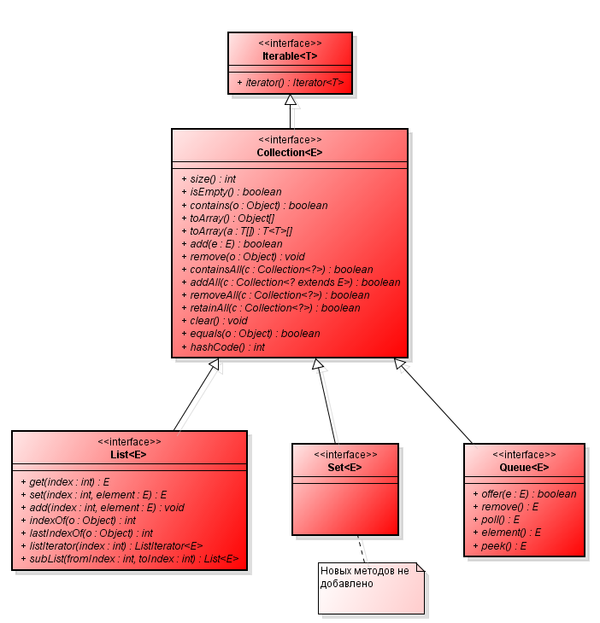

Slide 21
Java.util.Collection<E>
Это базовый интерфейс Collections Framework. В этом интерфейсе определены основные методы для манипуляции с данными, такие как вставка (add, addAll), удаление (remove, removeAll, clear), поиск (contains).
Однако, в конкретной реализации часть методов может быть не определена, а их использование, в этом случае, вызовет исключение java.lang.UnsupportedOperationException.

Slide 22

Enumeration - перечисления
Пример тип данных для
хранения времени года:
enum Season {
WINTER, SPRING, SUMMER, AUTUMN }
Season season = Season.SPRING;
if (season == Season.SPRING) {
season = Season.SUMMER; }
System.out.println(season);

Slide 23
Перечисление - это класс
System.out.println(Season.class.getSuperclass());
Элементы enum Season (WINTER, SPRING и т.д.) - это статически доступные экземпляры enum-класса Season. Их статическая доступность позволяет нам выполнять сравнение с помощью оператора сравнения ссылок ==.

Slide 24
Название и порядковый номер элемента enum
Season season = Season.WINTER;
System.out.println("season.name()=" +
season.name() + " season.toString()=" +
season.toString() + " season.ordinal()=" + season.ordinal());

Slide 25
Получение елемента enum по строковому представлению его имени
String name = "WINTER";
Season season = Season.valueOf(name);
Если элемент не будет найден, то будет выброшен IllegalArgumentException, а в случае, если name равен null - NullPointerException.

Slide 26
Получение всех элементов перечисления
System.out.println(Arrays.toString(Season.values()));
Обратите внимание, что ни метод valueOf(), ни метод values() не определен в классе java.lang.Enum. Вместо этого они автоматически добавляются компилятором на этапе компиляции enum-класса.

Slide 27
Добавляем свои методы в enum-класс
enum Direction {
UP, DOWN;
public Direction opposite() {
return this == UP ? DOWN : UP;
}
}

Slide 28
Использование наследования в enum.
enum Direction {
UP {
public Direction opposite() { return DOWN; }
},
DOWN {
public Direction opposite() { return UP; }
};
public abstract Direction opposite();
}

Slide 29
Перечисление и generic
В Java использование генериков в enum запрещено. Так следующий пример не скомпилируется:
enum Type<T> {}

